Slide 1

RASSEMBLEMENT NATIONAL

Slide 2
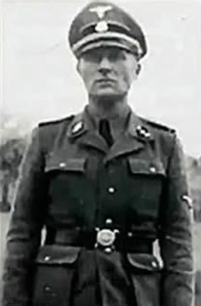
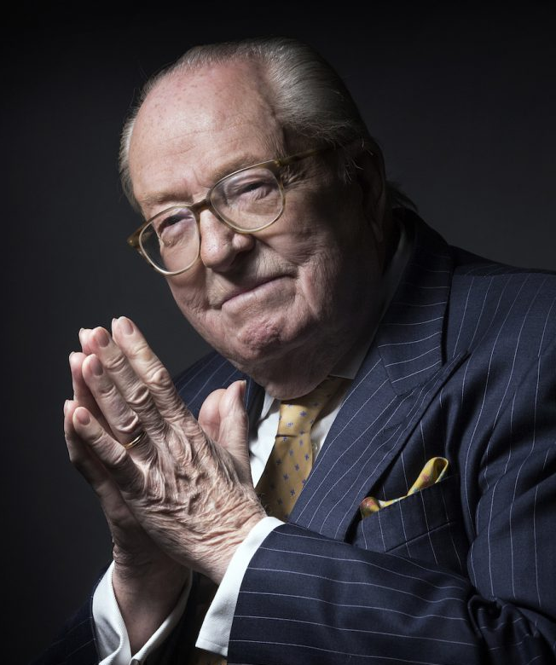
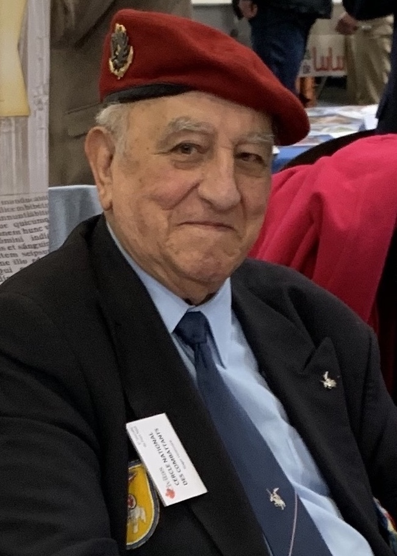
PERSONNAGES FONDATEURS
Léon Gaultier
Jean-Marie Le Pen
Roger Holeindre

Slide 3
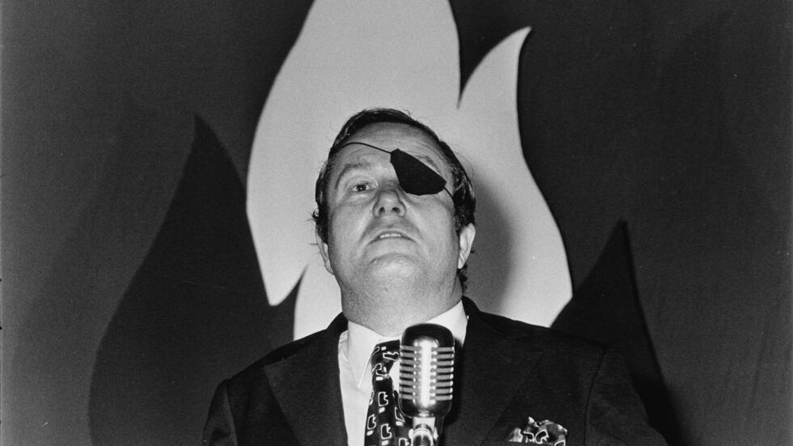
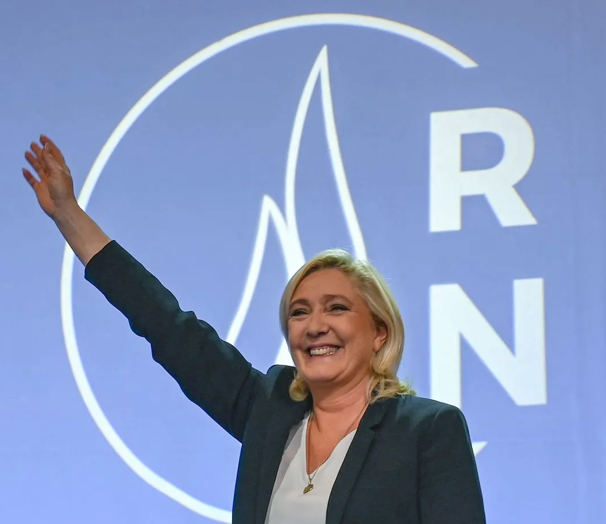
Positions politiques historiques
FONCTIONNEMENT INTERNE
Le RN fonctionne sur un modèle fédéral regroupant des sections locales et régionales. Sa structure est dirigée par une présidence, actuellement occupée par Marine Le Pen, qui supervise les orientations et les stratégies politiques.
ORIGINES ET ÉVOLUTION
Le Rassemblement National (RN), précédemment connu sous le nom de Front National (FN), a été fondé en 1972 par Jean-Marie Le Pen. Le parti a évolué au fil des décennies, cherchant à s'ancrer dans le paysage politique français tout en s'adaptant aux changements sociopolitiques.

Slide 4
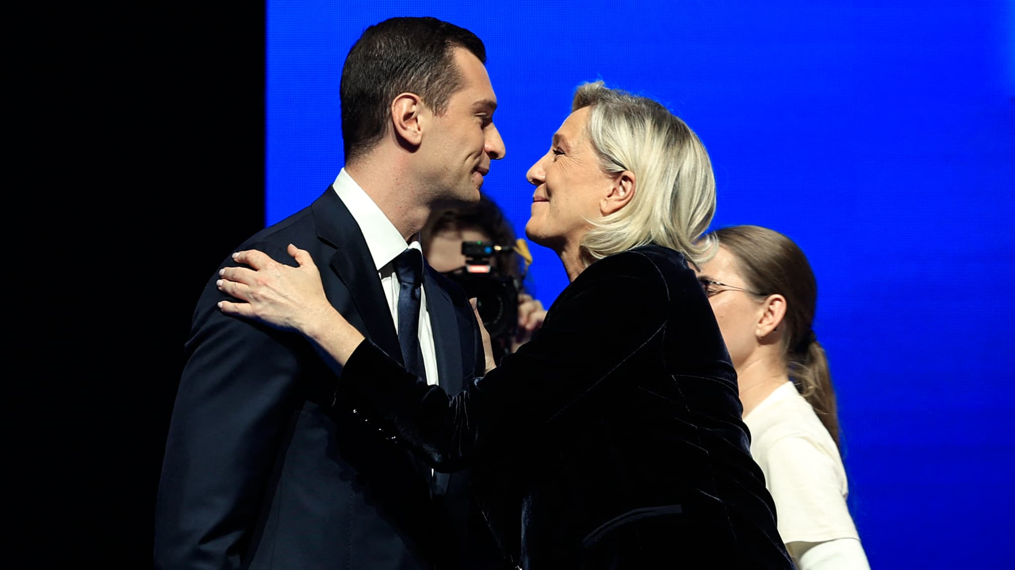
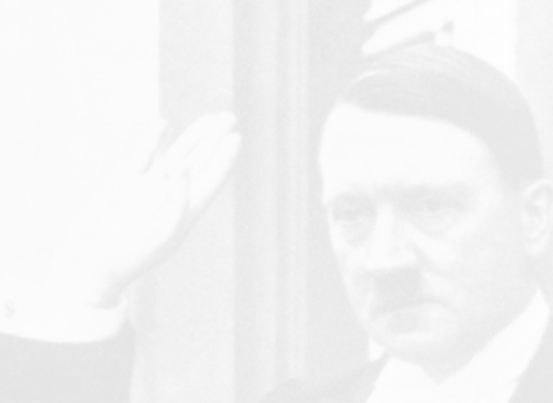
Personnages Principaux Actuels
ÉVOLUTION DES IDÉES
Le RN a longtemps été perçu comme un parti d'extrême droite, défendant des positions nationalistes et anti-immigration. Au fil des ans, ses positions ont évolué vers un discours plus modéré pour attirer un électorat plus large.

Slide 5
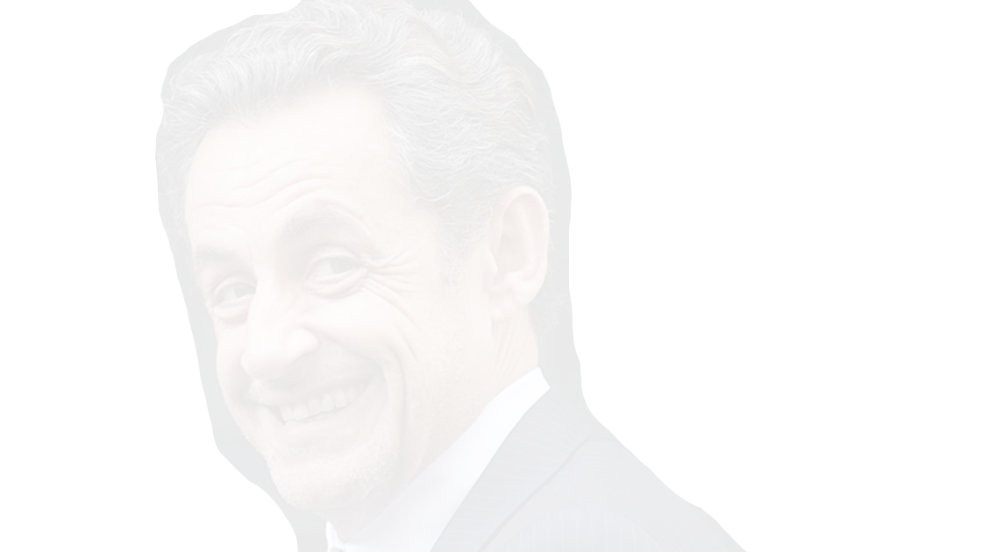
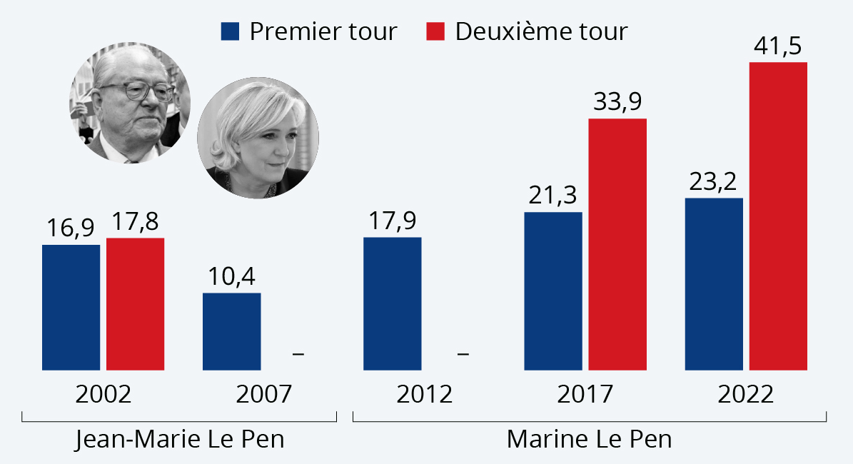
LE RN FACE AUX ELECTIONS
41,5%
33,2%
ÉLECTIONS PRÉSIDENTIELLES 2022
ÉLECTIONS PRÉSIDENTIELLES 2017

Slide 6
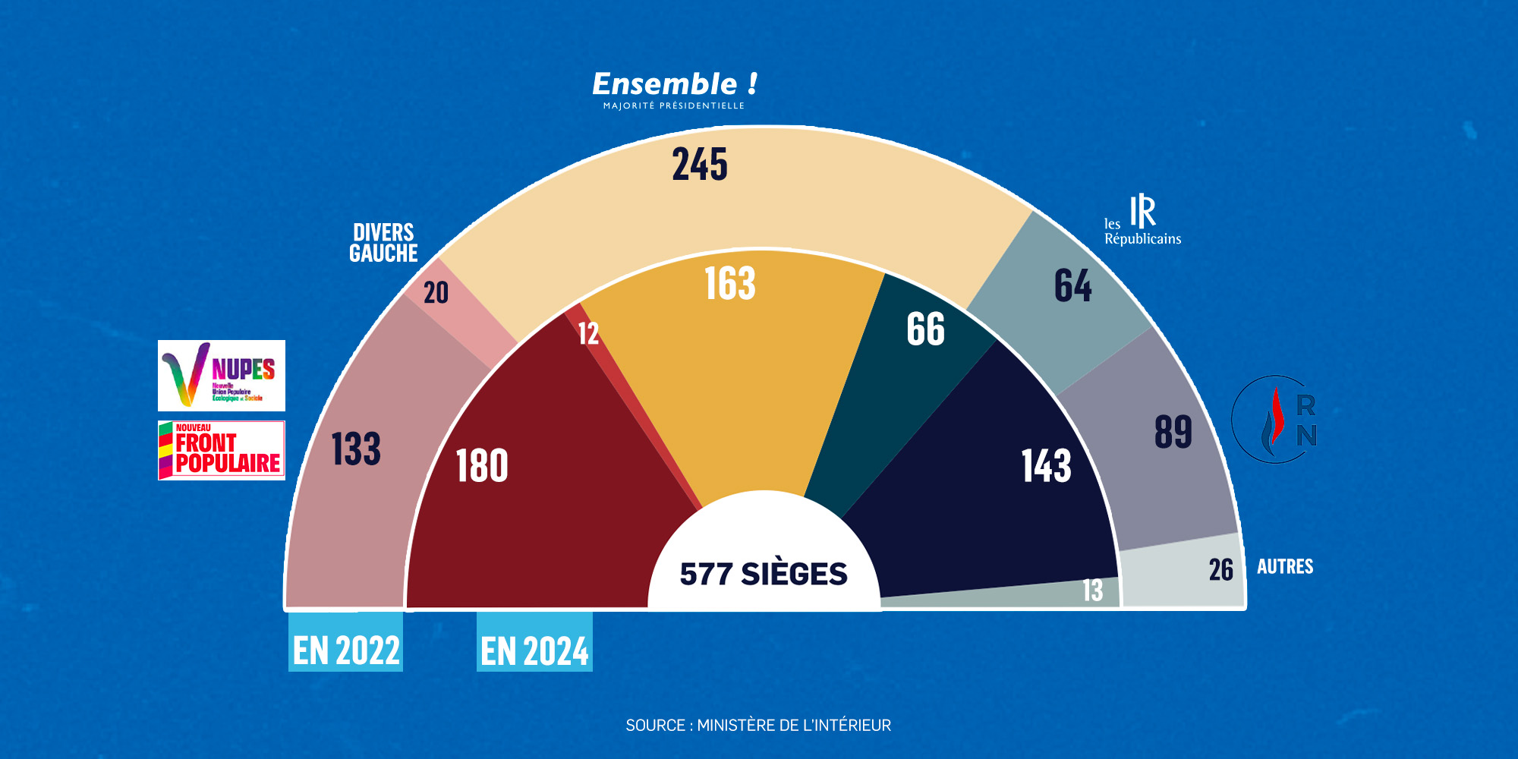
CHAMBOULEMENT DU PAYSAGE POLITIQUE

Slide 7
INFLUENCE DANS LA POLITIQUE
INFLUENCE CROISSANTE
CHANGEMENTS DANS L'OPINION PUBLIQUE
RIVALITÉS AVEC D'AUTRES PARTIS
Le RN a gagné en influence dans de nombreuses régions françaises, devenant un acteur clé aux élections locales et nationales.
Les sondages montrent une acceptation croissante des idées du RN, avec de plus en plus d'électeurs se déclarant favorables à ses positions.
Le RN rivalise principalement avec Les Républicains et La France Insoumise, redéfinissant les alliances et les stratégies politiques en France.

